Slide 1
Наполеон I Бонапарт
Над презентации работали: Артемьев Павел, Гурин Александр, Дубяго Павел, Кулак Глеб.

Slide 2
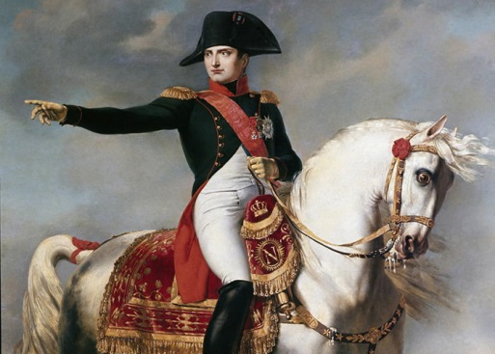
Наполеон I Бонапарт
1769-1821
Император , полководец и государственный деятель, заложивший основы современного французского государства, один из наиболее выдающихся деятелей в истории Запада

Slide 3
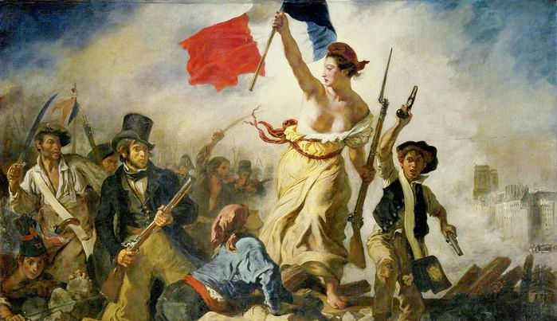
Великая французская революция — крупнейшая трансформация социальной и политической системы Франции, приведшая к уничтожению в стране Старого порядка и абсолютной монархии, и провозглашению Первой французской республики (сентябрь 1792 года) де-юре свободных и равных граждан под девизом «Свобода, равенство, братство»

Slide 4
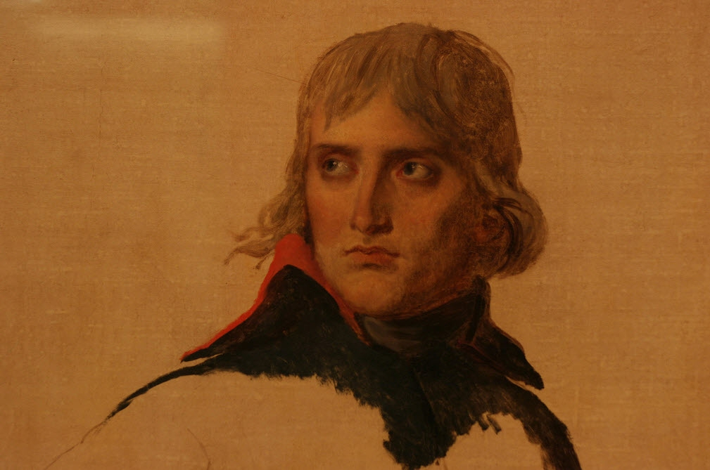
В 1793г. Франция находилась в очень тяжелом положении. В порте Тулон вспыхнул роялистский мятеж. Город захватила испанская эскадра, союзные с ними англичане собирались начать наступление на юг Франции. В 1793г. Франция находилась в очень тяжелом положении. Коалиция - союз европейских государств - объявила ей войну. В порте Тулон вспыхнул роялистский мятеж.
17 декабря 1793г. – штурм Тулона. Майор Бонапарт командовал артиллерией. Тулон пал. Французская республика присвоила Бонапарту чин бригадного генерала. Генералу было всего 24 года.

Slide 5
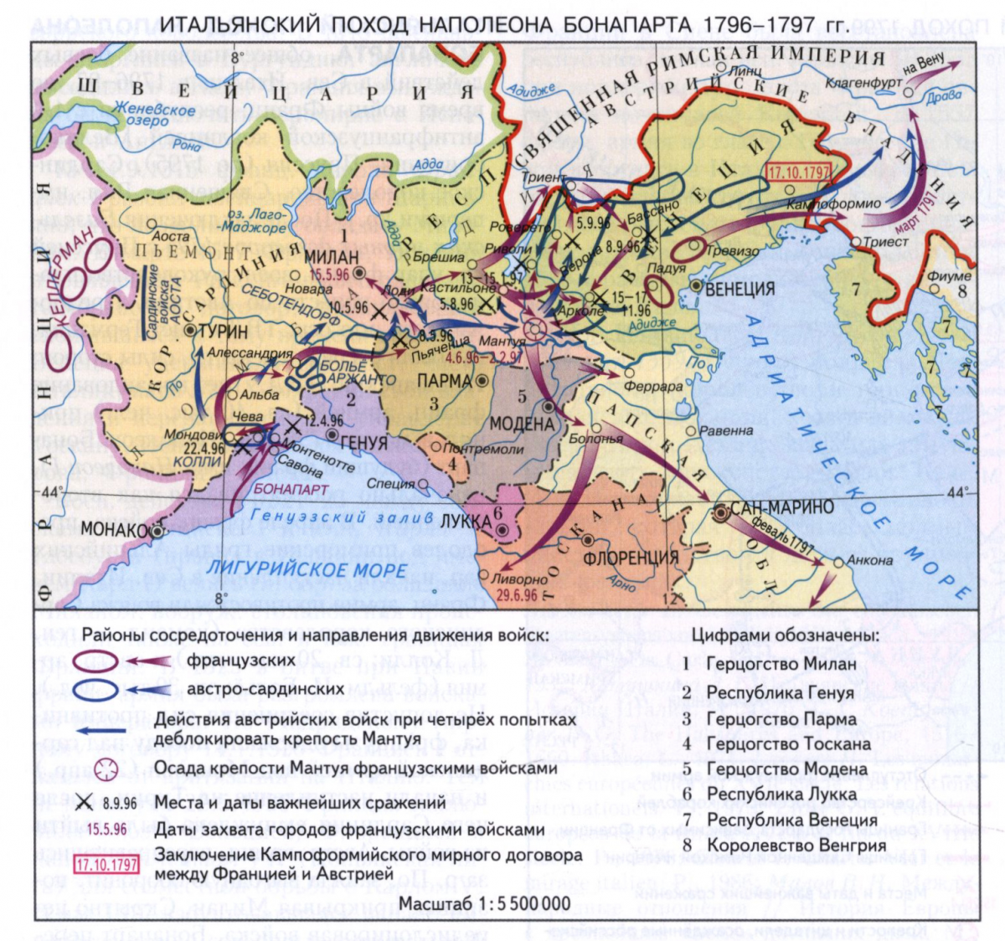

Slide 6
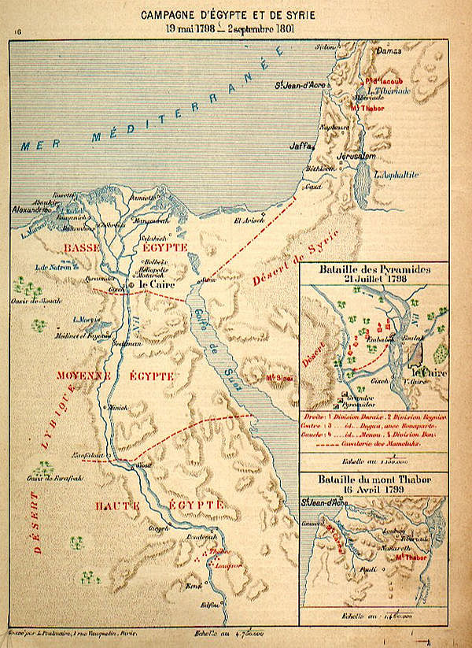

Slide 7
1800
18-19 брюмера (9-10 ноября) 1799г. Бонапарт совершил государственный переворот.
Он был провозглашен первым консулом сначала на 10 лет, а в 1802г. – пожизненно. 18-19 брюмера (9-10 ноября) 1799г. Бонапарт совершил государственный переворот. Он был провозглашен первым консулом сначала на 10 лет, а в 1802г. – пожизненно.
Чтобы закрепить победу, первый консул решил восстановить свои завоевания в Италии, вновь отняв ее у Австрии. 14 июня 1800г. Произошло сражение при Маренго, закончившееся блистательной победой.

Slide 8
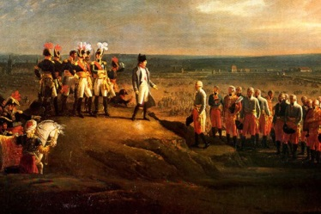
Наполеоновские войны — под этим названием известны, главным образом, войны, которые велись Наполеоном Бонапартом с разными государствами Европы, когда он был Первым консулом и императором (ноябрь 1799 — июнь 1815). В более широком смысле сюда относится и итальянская кампания Наполеона (1796—1797), и его египетская экспедиция (1798—1799), хотя их (особенно итальянскую кампанию) обычно причисляют к так называемым революционным войнами

Slide 9
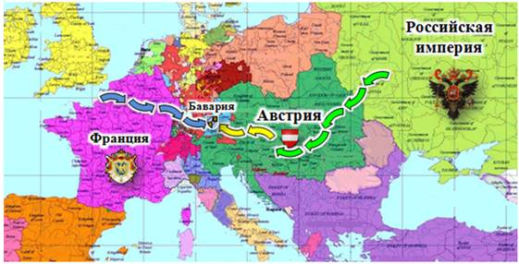
Война Третьей коалиции (также известная как русско-австро-французская война 1805) — война между Францией, Испанией, Баварией и Италией, с одной стороны и Третьей антифранцузской коалицией, в которую входили Австрия, Россия, Великобритания, Швеция и Неаполитанское королевство — с другой

Slide 10
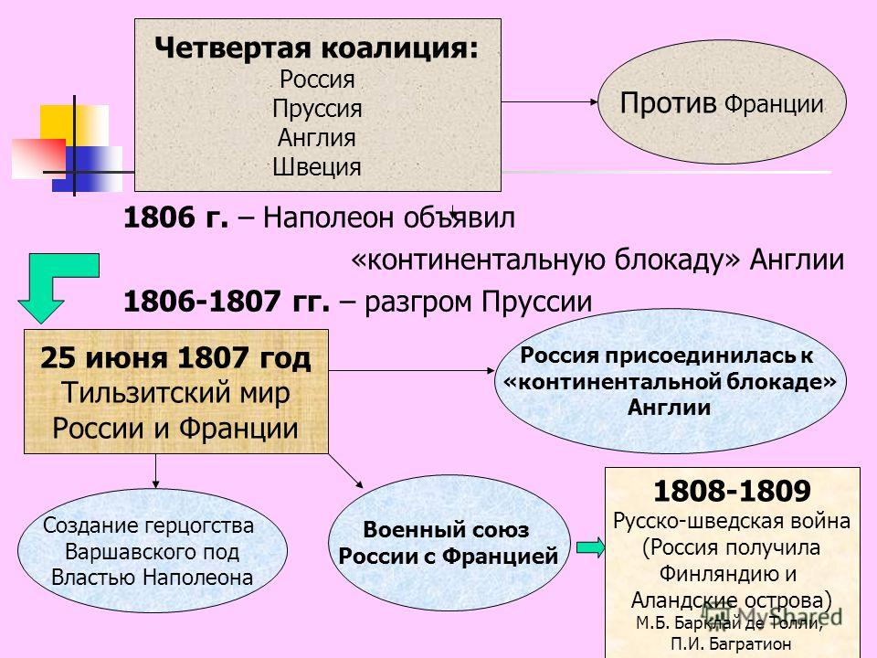
Война четвёртой коалиции (также известная в России как русско-прусско-французская война) — война наполеоновской Франции и её сателлитов в 1806—1807 годах против коалиции великих держав (Россия, Пруссия, Великобритания)

Slide 11
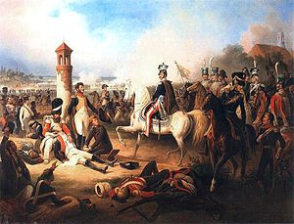
Война Пятой антифранцузской коалиции, также известная как австро-французская война — военный конфликт между Австрийской империей и Великобританией, с одной стороны, и Французской империей Наполеона и его союзниками, с другой

Slide 12
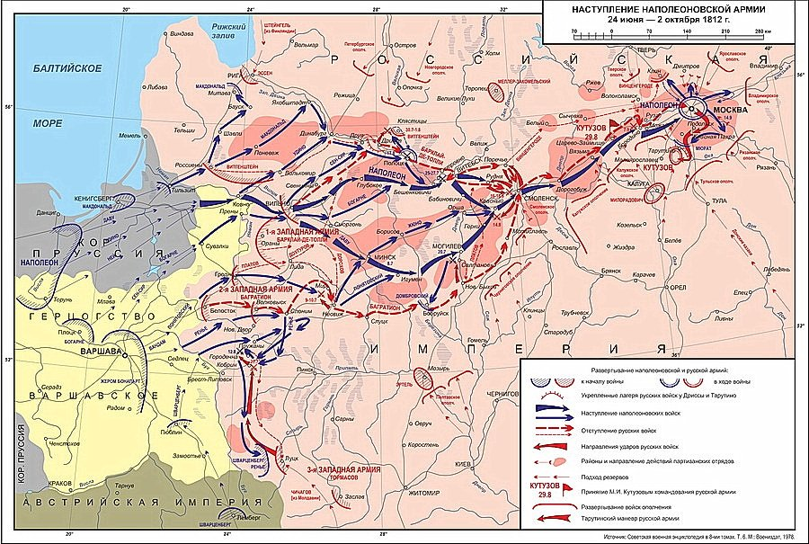
Отечественная война 1812 года— война между Российской империей и Французской империей на территории России в 1812 году

Slide 13
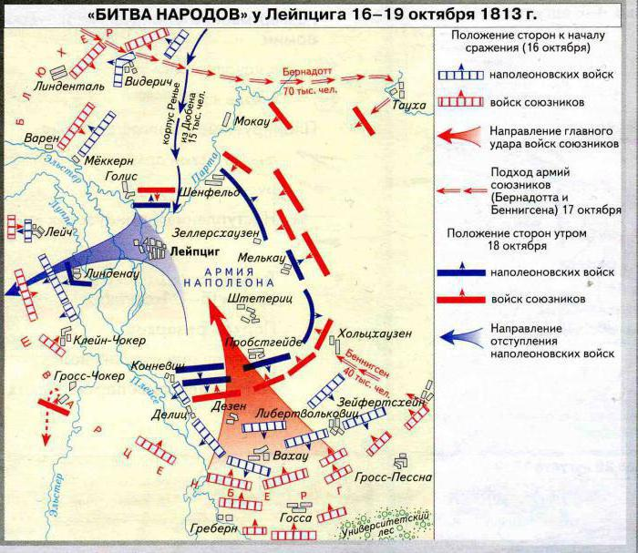

Slide 14
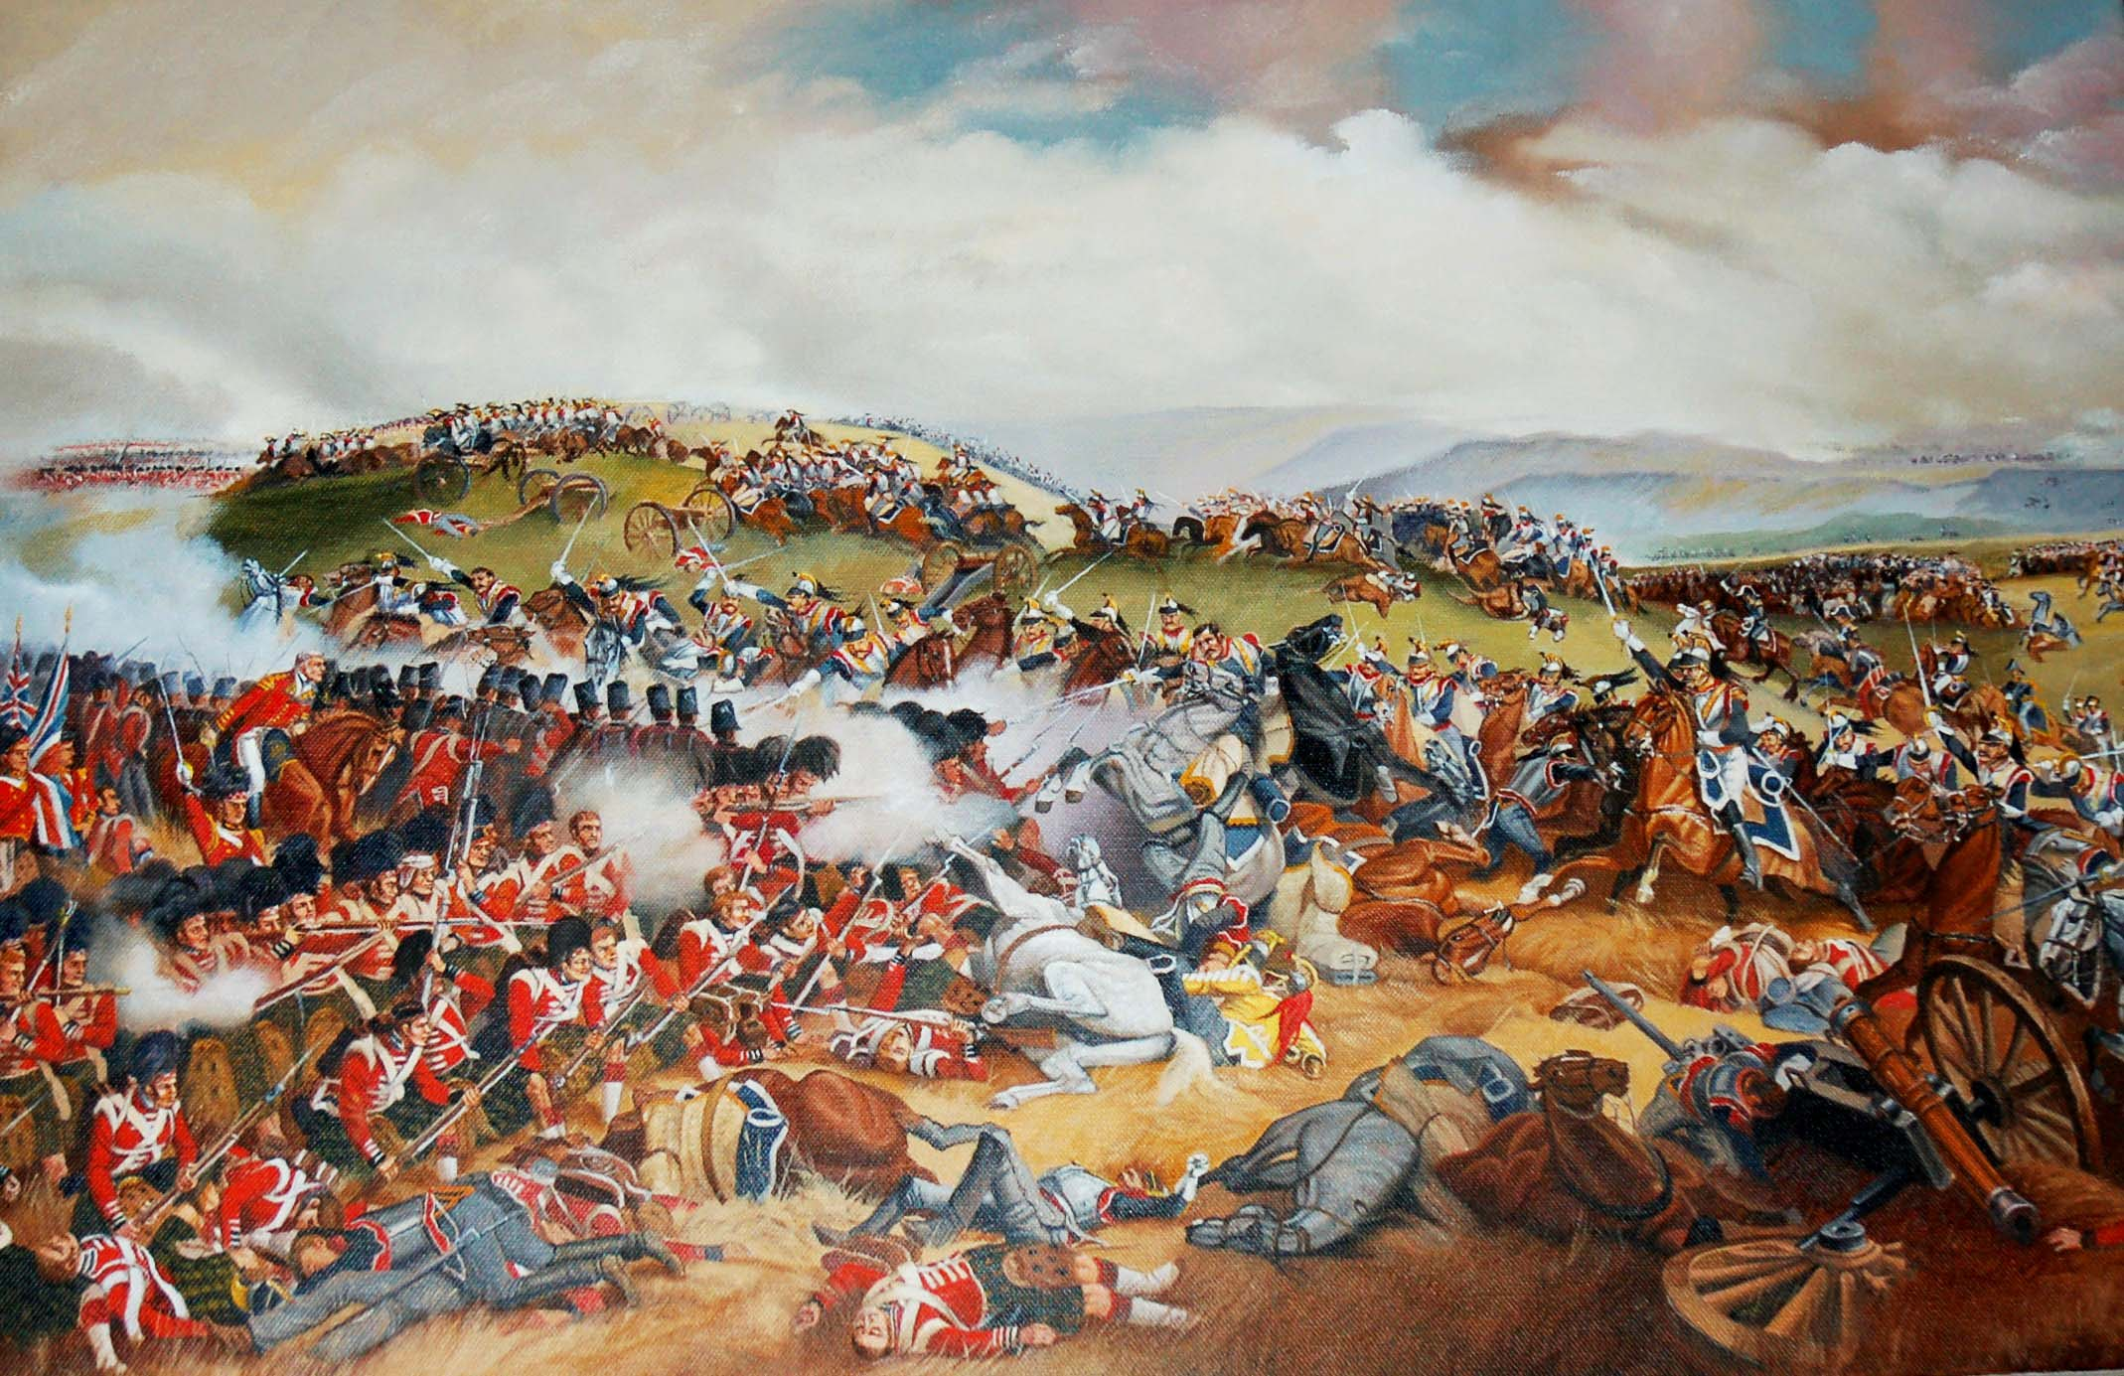
Войска антифранцузской коалиции (Англии, Австрии, Пруссии, Швеции, России) под командованием английского генерала А.Веллингтона нанесли армии Наполеона решающее поражение. Наполеон сослан на о. Святой Елены в Атлантическом океане.
Битва при ватерлоо

Slide 15
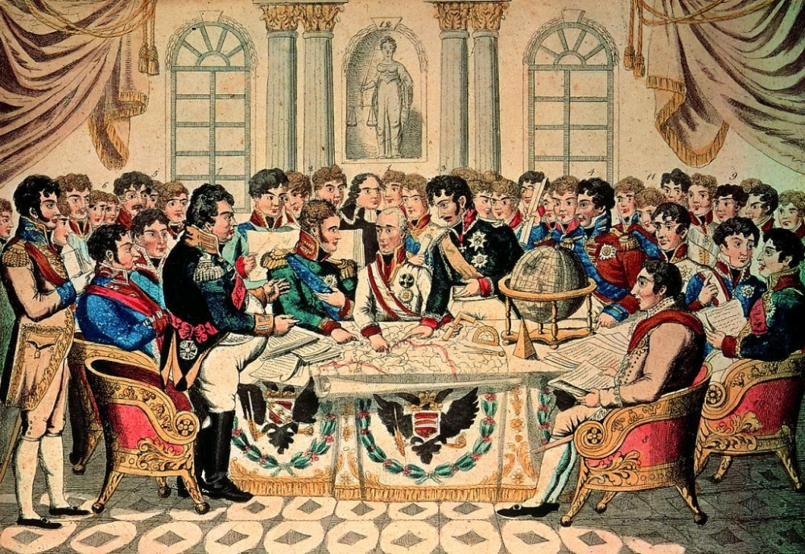
Венский конгресс 1814—1815 гг. — общеевропейская конференция, в ходе которой была выработана система договоров, направленных на восстановление феодально-абсолютистских монархий, разрушенных французской революцией 1789 года и наполеоновскими войнами, и были определены новые границы государств Европы

Slide 16
Даты
1799г. 9 ноября (18 брюмера)- государственный переворот; Наполеон-первый консул Франции;
1804г.- установление империи Наполеона I во Франции;
1805г. декабрь- победа Наполеона при Аустерлице;
1807г.- Тильзитский мир Франции и России;
1812г., 26 августа- Бородинское сражение;
1813г., октябрь- «Битва народов» под Лейпцигом;
1815г., июнь- сражение при Ватерлоо; окончательное поражение Наполеона.

